Slide 1
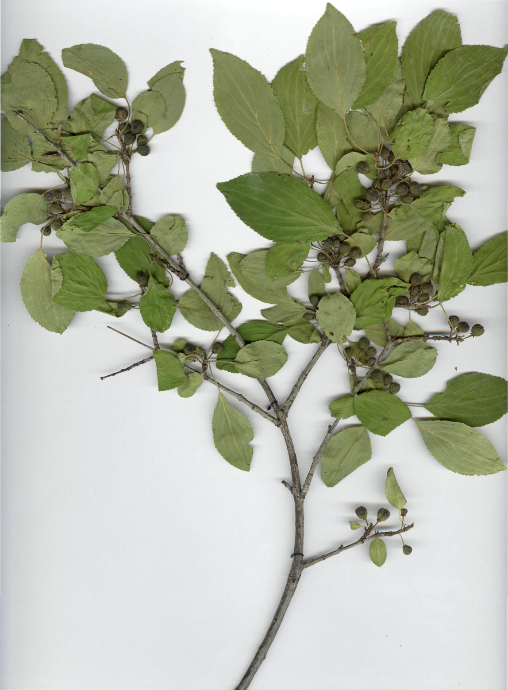
Жостер слабительный - Rhamnus cathartica L.
Семейство Крушиновые - Rhamnaceae

Slide 2
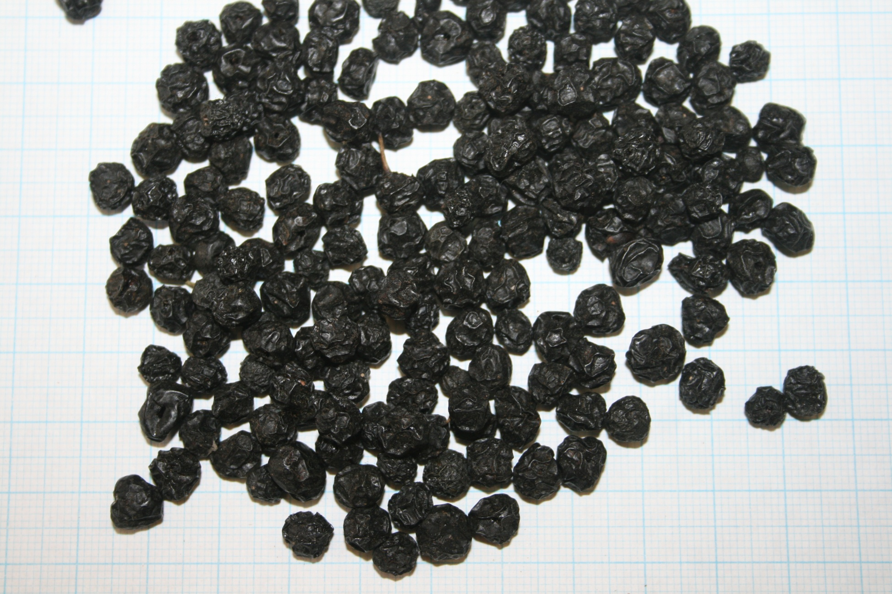
Жостера слабительного плоды - Rhamni catharticae fructus
Жостер слабительный - Rhamnus cathartica L.
Семейство Крушиновые - Rhamnaceae

Slide 3
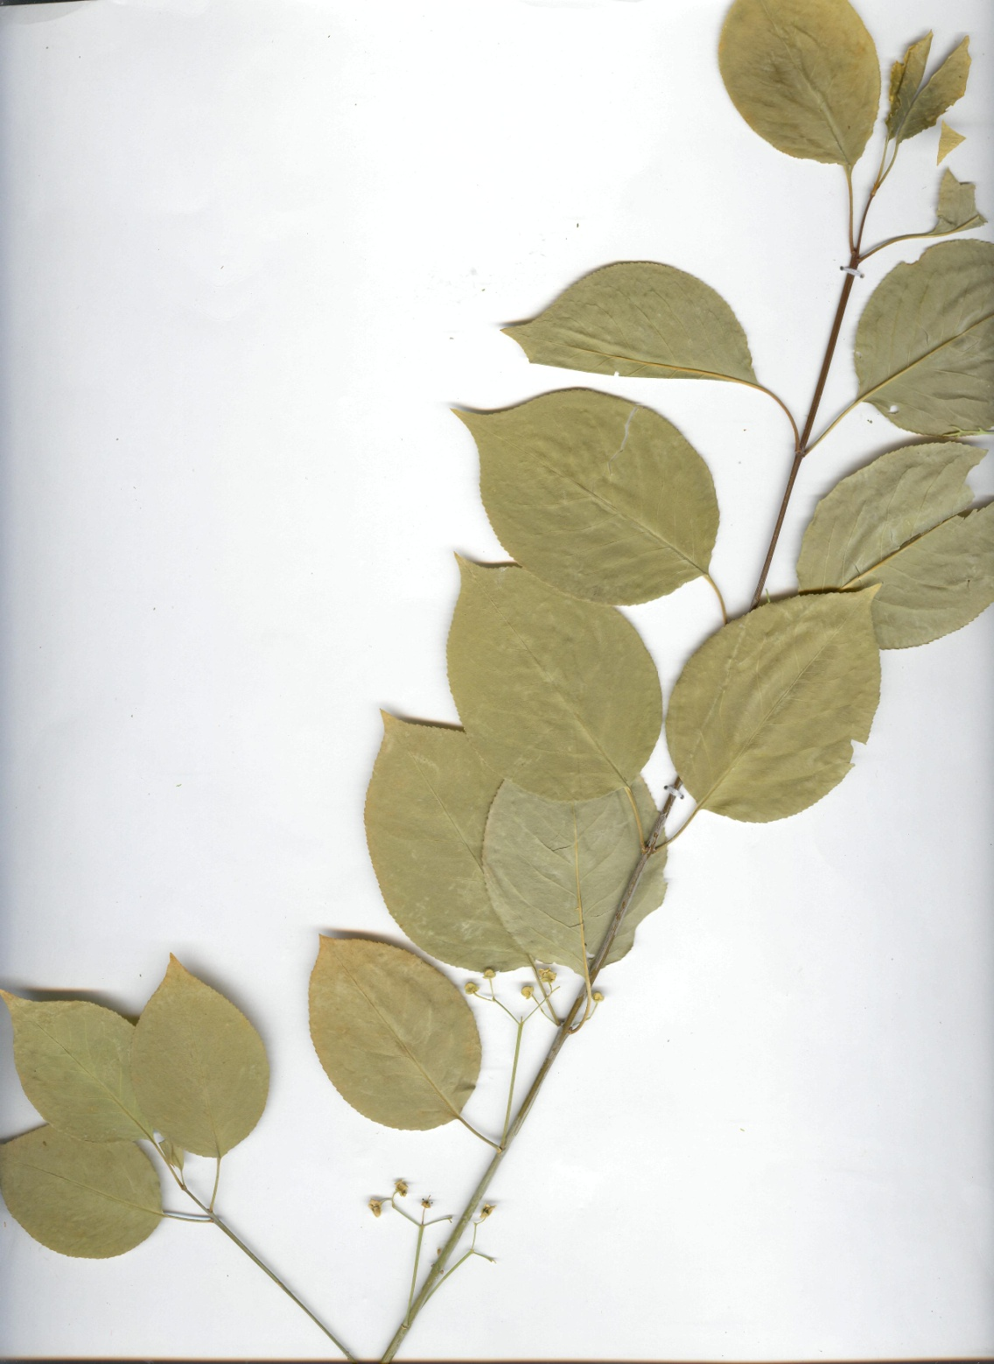
Крушина ольховидная - Frangula alnus Mill.
Семейство Крушиновые - Rhamnaceae

Slide 4
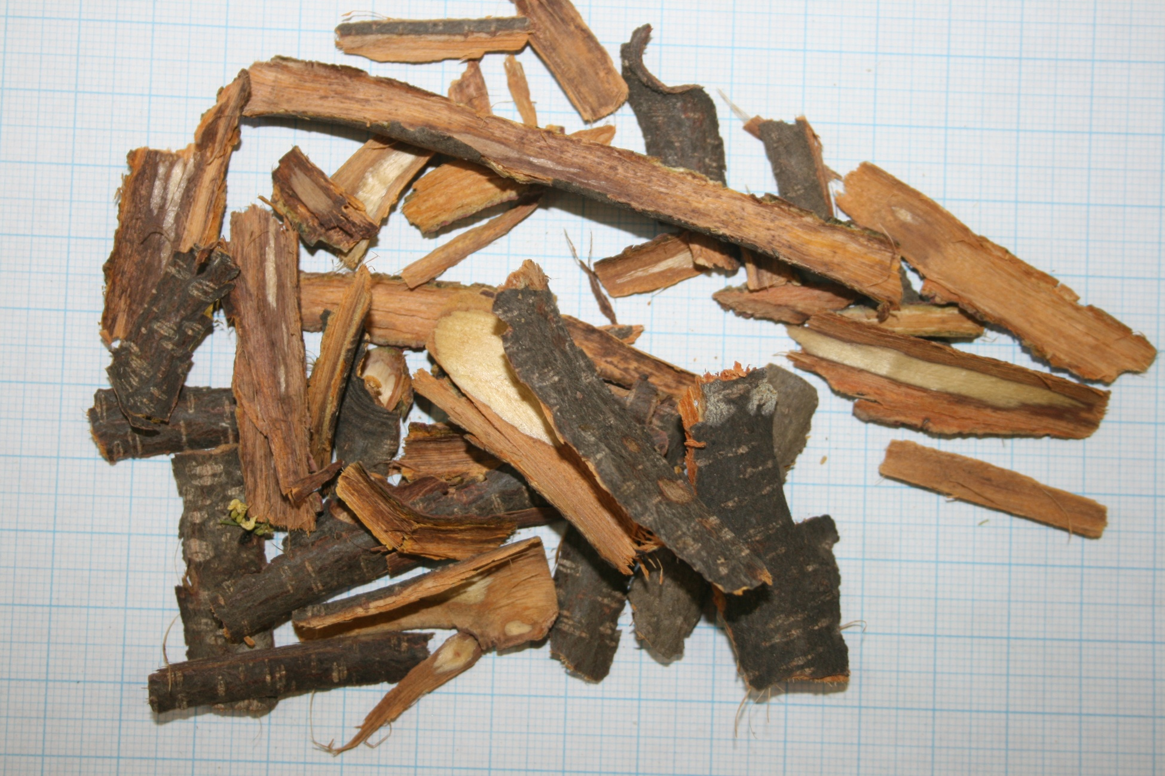
Крушины ольховидной кора – Frangulae alni cortex
Крушина ольховидная - Frangula alnus Mill.
Семейство Крушиновые - Rhamnaceae

Slide 5
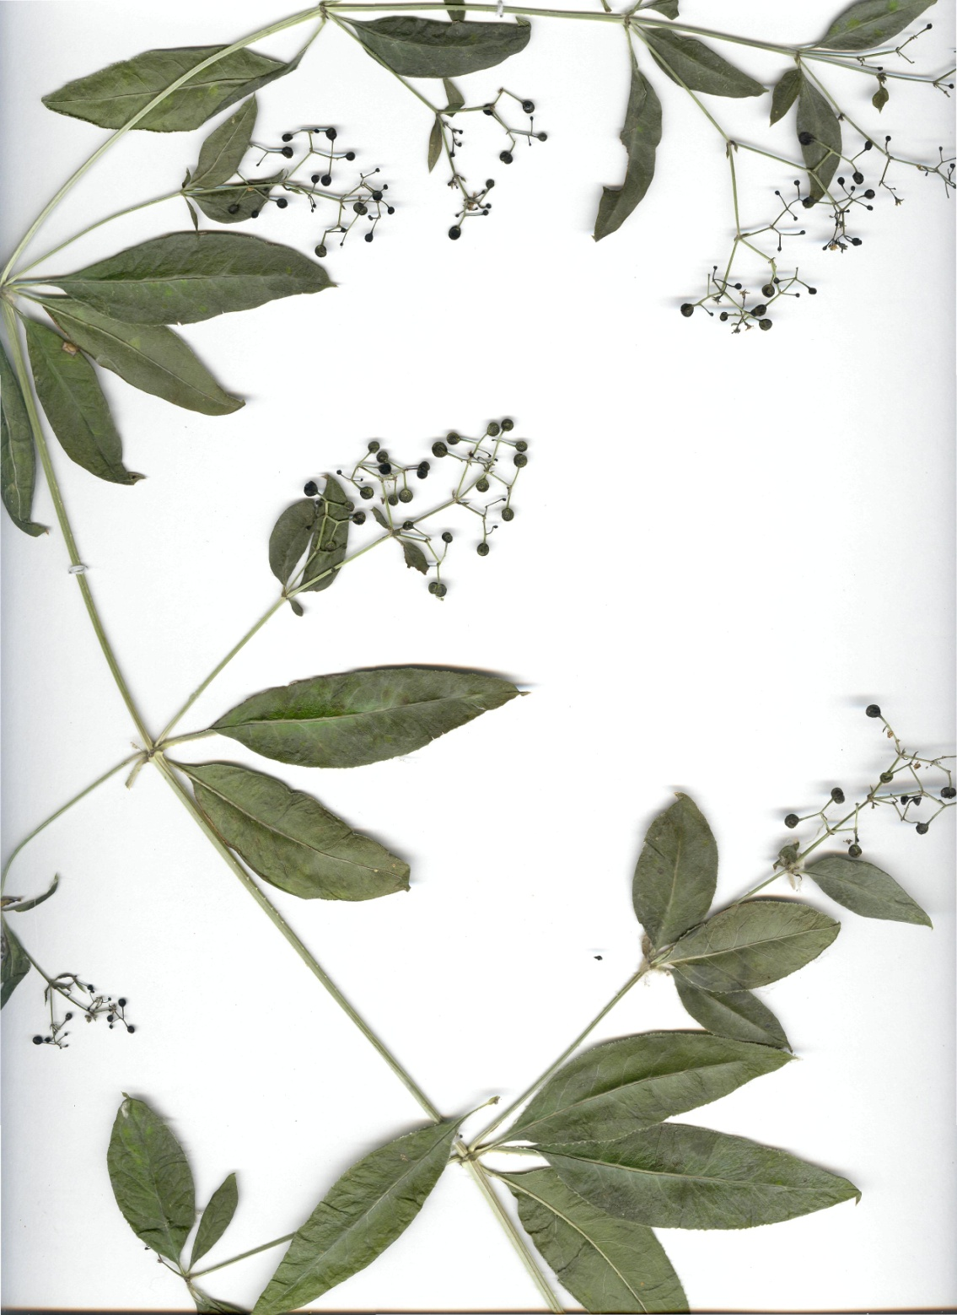
Марена красильная –
Rubia tinctorum L.
Семейство Мареновые - Rubiaceae

Slide 6
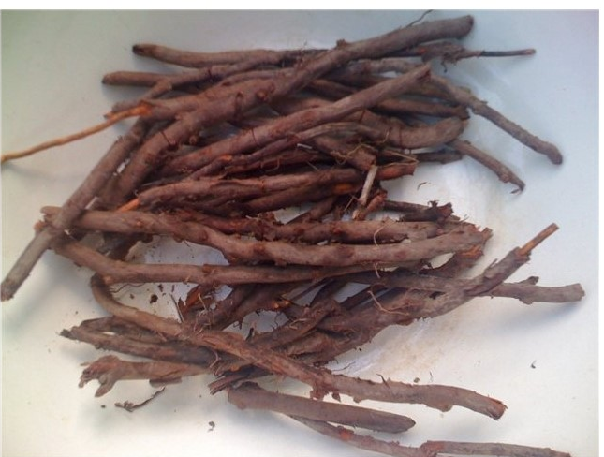
Rubiae rhizomata et radix – Марены корневище и корень
Марена красильная - Rubia tinctorum L.
Семейство мареновые - Rubiaceae

Slide 7
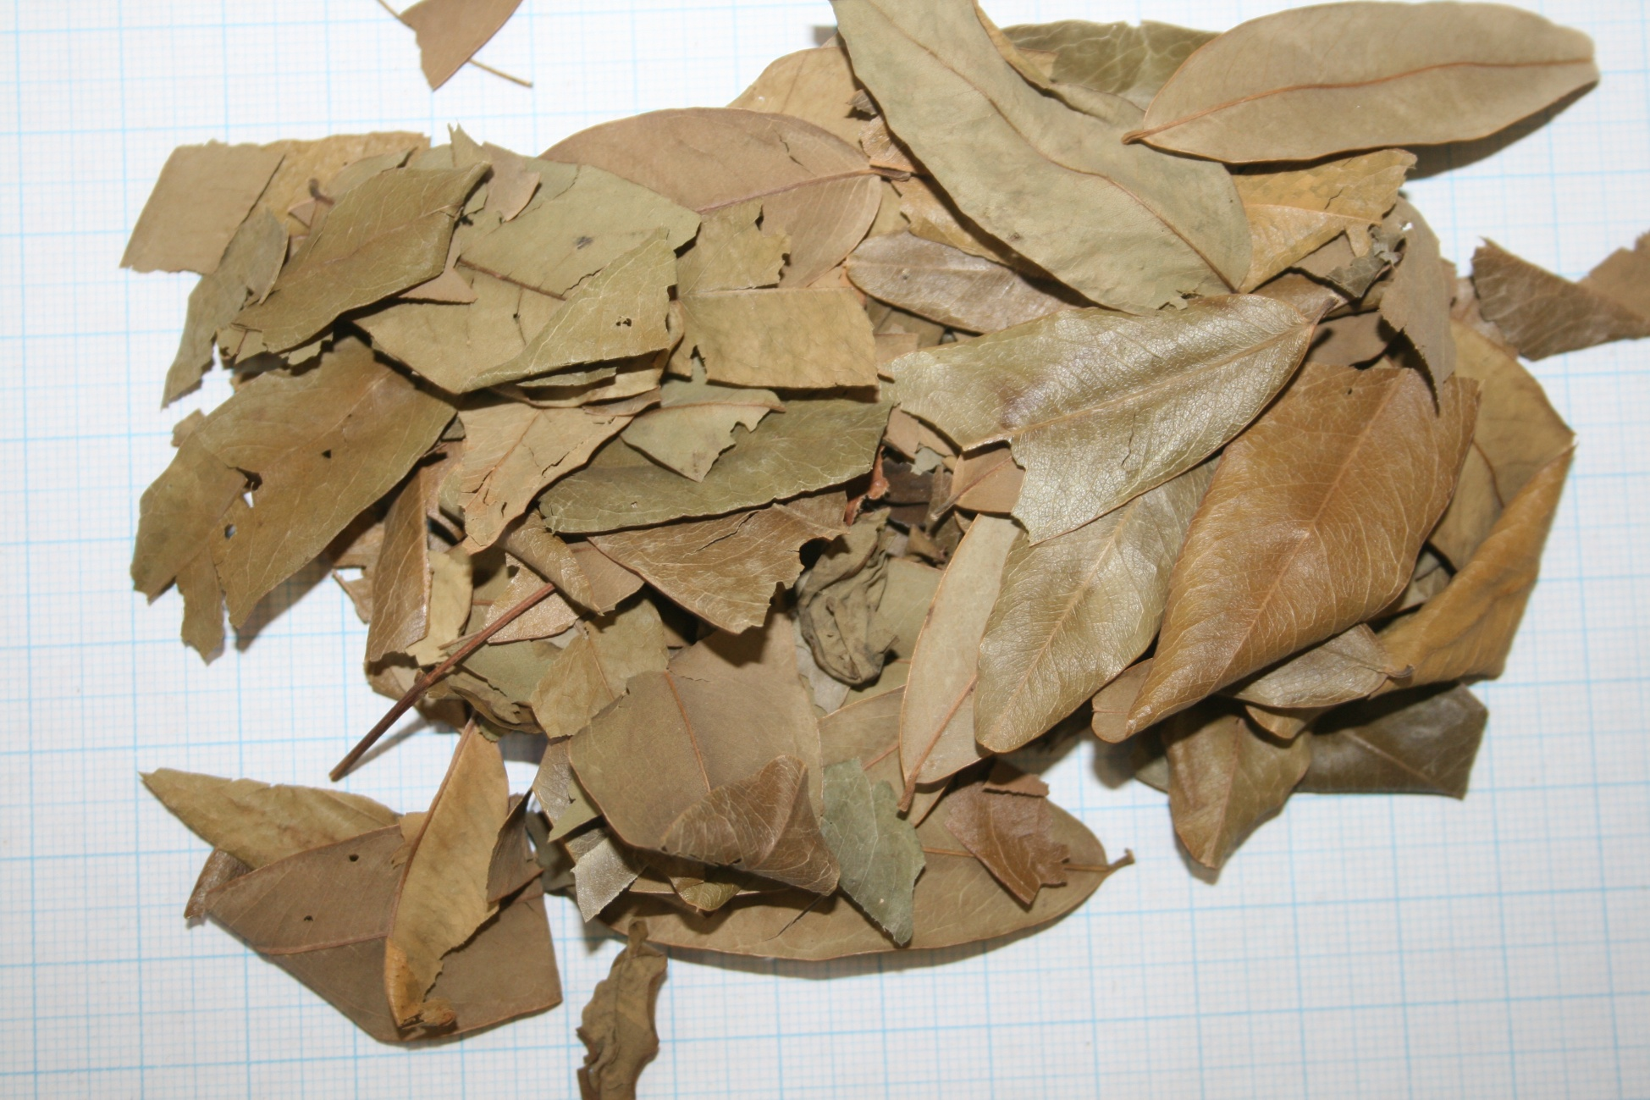
Сенны (Кассии) листья - Senna (Cassiae) folia
Кассия остролистная - Cassia acutifolia Del.
Кассия узколистная - Cassia angustifolia Vahl.
Семейство бобовые - Fabaceae

